Slide 1
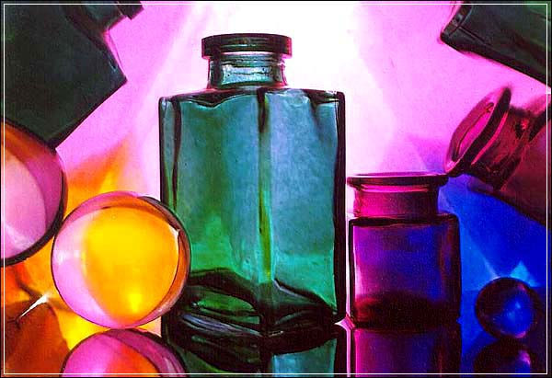
Стекло
pptcloud.ru

Slide 2
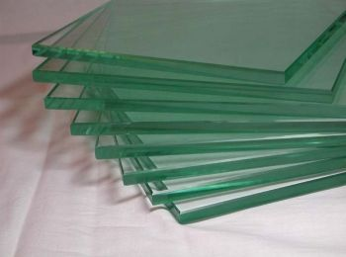
Стекло это…
Стекло — один из самых древних и, благодаря разнообразию своих свойств — универсальный в практике человека материал. Физико-химически — неорганическое вещество, твёрдое тело; структурно — аморфно, изотропно; агрегатно все виды стёкол — чрезвычайно вязкая переохлаждённая жидкость, достигающая стеклообразного состояния в процессе остывания со скоростью, достаточной для предотвращения кристаллизации расплавов, получаемых в заданных температурных пределах (от 300 до 2500 ºС), которые обусловлены оксидным, фторидным или фосфатным происхождением их составов.

Slide 3
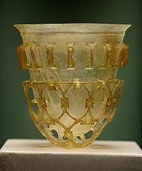
История стекла
До сих пор не установлено достоверно, как и где впервые было получено стекло. Долгое время первенство в открытии стеклоделия признавалось за Египтом, чему несомненным свидетельством считались глазурованные стеклом фаянсовые плитки внутренних облицовок пирамиды Джессера (середина III тысячелетия до н. э.); к ещё более раннему периоду (первой династии фараонов) относятся находки фаянсовых украшений (см. выше), то есть стекло существовало в Египте уже 5 тысяч лет назад.
Египетские стеклоделы плавили стекло на открытых очагах в глиняных мисках. Спёкшиеся куски бросали раскалёнными в воду, где они растрескивались, и эти обломки, так называемые фритты, растирались в пыль жерновами и снова плавились.
Древняя ваза

Slide 4
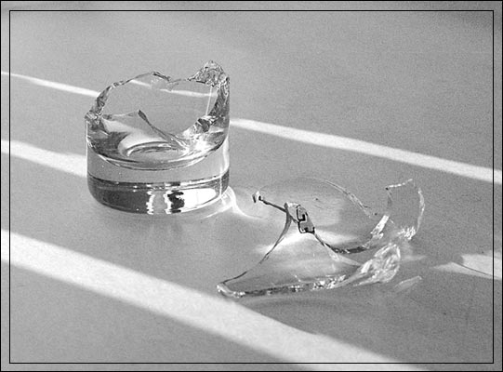
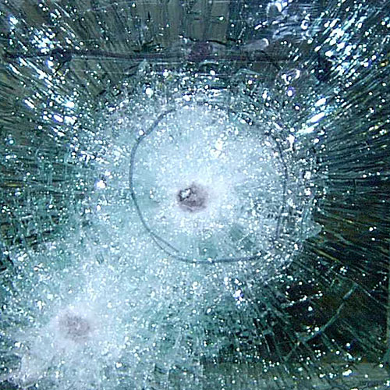
Свойства стекла
Стекло — неорганическое изотропное вещество, материал, известный и используемый с древнейших времён. Существует и в природной форме, в виде минералов (обсидиан — вулканическое стекло), но в практике — чаще всего, как продукт стеклоделия — одной из древнейших технологий в материальной культуре. Структурно — аморфное вещество, агрегатно относящееся к разряду — твёрдое тело. В практике присутствует огромное число модификаций, подразумевающих массу разнообразных утилитарных возможностей, определяющихся составом, структурой, химическими и физическими свойствами.

Slide 5
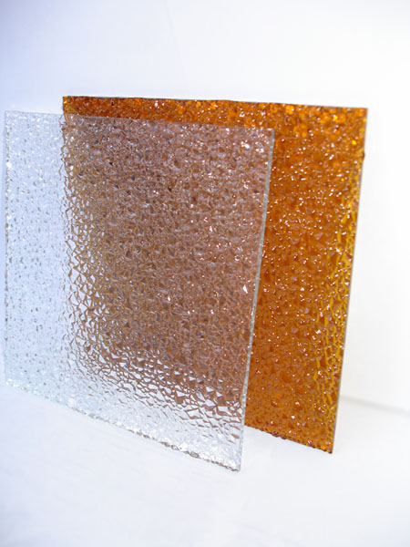
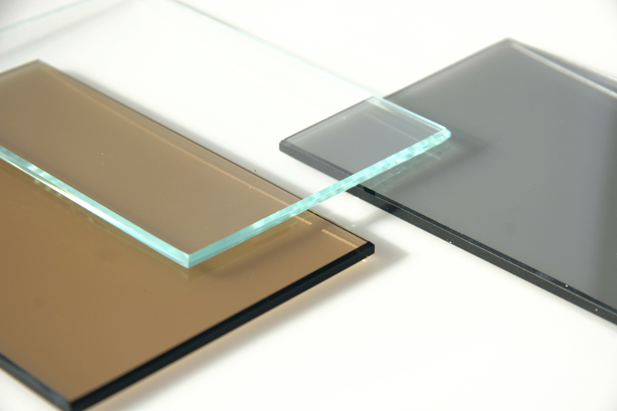
В настоящее время разработаны материалы чрезвычайно широкого, поистине — универсального диапазона применения, чему служат и присущие изначально (например, прозрачность, отражательная способность, стойкость к агрессивным средам, красота и многие другие) и не свойственные ранее стеклу — синтезированные его качества (например — жаростойкость, прочность, биоактивность, управляемая электропроводность и т. д.). Различные виды стёкол используется во всех сферах человеческой деятельности: от строительства, изобразительного искусства, оптики, медицины — до измерительной техники, высоких технологий и космонавтики, авиации и военной техники.

Slide 6
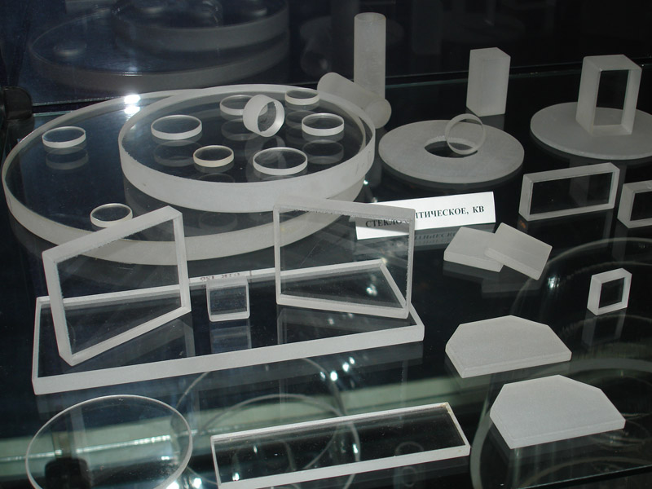
Стеклообразующие вещества
К стеклообразующим веществам относятся:
Оксиды:
SiO₂
B₂O₃
P₂O₅
ТeO₂
GeO₂
Фториды:
AlF₃
и др.

Slide 7
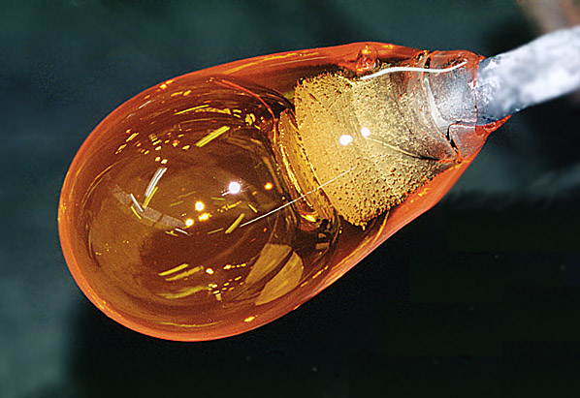
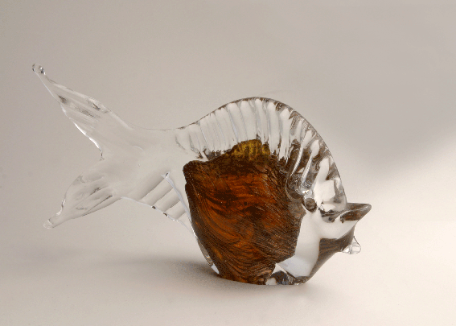
Художественное стекло
Художественное стекло - очень давний промысел. Из стекла делали не только посуду, оконное стекло, линзы и другие утилитарные предметы, но и самые разные художественные изделия.
Выдувание стекла — операция, позволяющая из вязкого расплава получить различные формы — шары, вазы, бокалы.
Важнейший рабочий инструмент стеклодува, его вдувальная трубка, это полая металлическая трубка длиной 1—1,5 м, на одну треть обшитая деревом и снабжённая на конце латунным мундштуком. Пользуясь трубкой, стеклодув набирает из печи расплавленное стекло, выдувает его в форме шара и формует. Готовое изделие отшибают от трубки на вилы и несут в отжигательную печь. Оставшийся от отшибания след (насадок, колпачок) приходится удалять шлифовкой

Slide 8
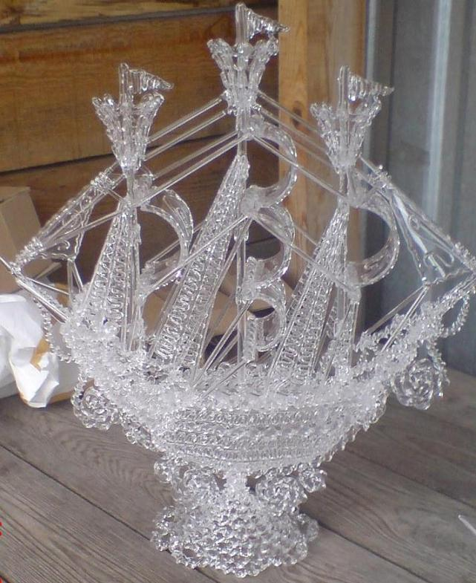
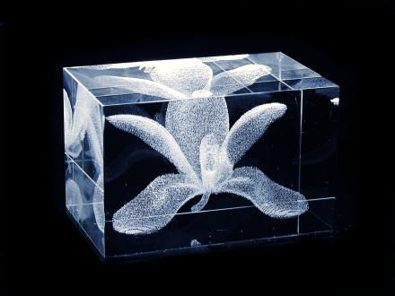
Виды стекол
В зависимости от основного используемого стеклообразующего вещества, стекла бывают оксидными фторидными, сульфидными и т. д. Базовый метод получения силикатного стекла заключается в плавлении смеси кварцевого песка (SiO₂), соды (Na₂CO₃) и извести (CaO). В результате получается химический комплекс с составом Na₂O*CaO*6SiO₂.
Кварцевое стекло получают плавлением кремнезёмистого сырья высокой чистоты (обычно кварцит, горный хрусталь), его химическая формула — SiO₂. Кварцевое стекло может быть также природного происхождения, образующееся при попадании молнии в залежи кварцевого песка.
Оптическое стекло — применяют для изготовления линз, призм, кювет и др.
Химико-лабораторное стекло — стекло, обладающее высокой химической и термической устойчивостью.
Кварцевое стекло
ОПТИЧЕСКОЕ СТЕКЛО

Slide 9
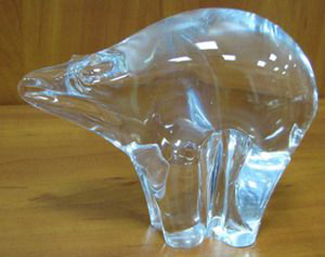
Источники
Краткая химическая энциклопедия.
Шульц М. М., Мазурин О. В. «Современные представления о строении стёкол и их свойствах». Л.: Наука. 1988
М. И. Ожован. Топологические характеристики связей в окисных системах SiO₂ и GeO₂ при переходе стекло-жидкость. ЖЭТФ, 130 (5) 944—956 (2006).

Slide 10
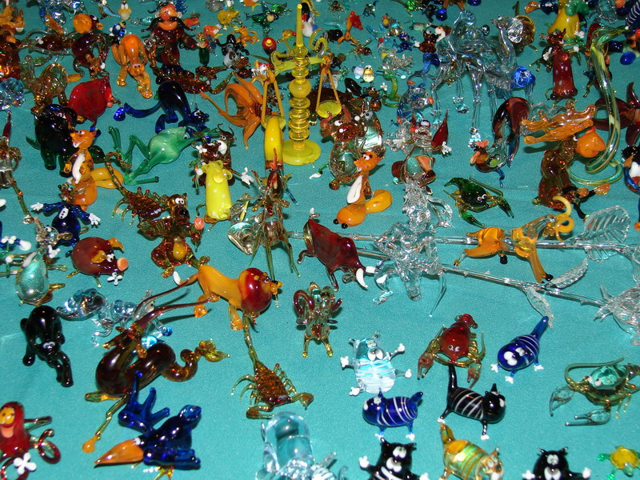

Slide 11
Выполнил ученик 9 «Г» класса
Жадан Михаил

